Slide 1
第4章
案例4—时钟系统

Slide 2
4.1 案例简介
应用名称：
时钟系统
目标：
设计一款应用程序 ——时钟系统，显示系统当前的时间（时分秒）、日期（年月日）、星期，通过绘制圆盘时钟，动态显示时针、分针、秒针，每秒更新秒针位置，每分钟更新分针位置，每小时更新时针位置。

Slide 3
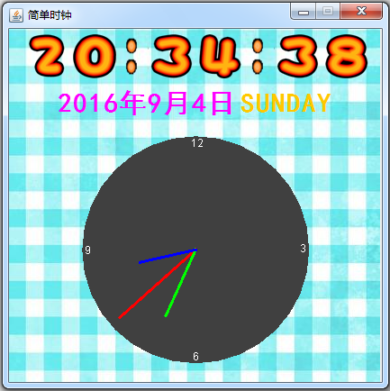
运行结果：

Slide 4
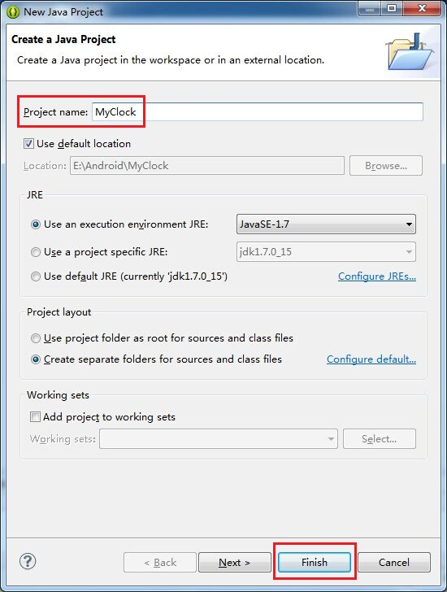
4.2 创建工程
一、新建一个工程：
名称为“MyClock”
注意：不能有空格。
点击Finish。

Slide 5
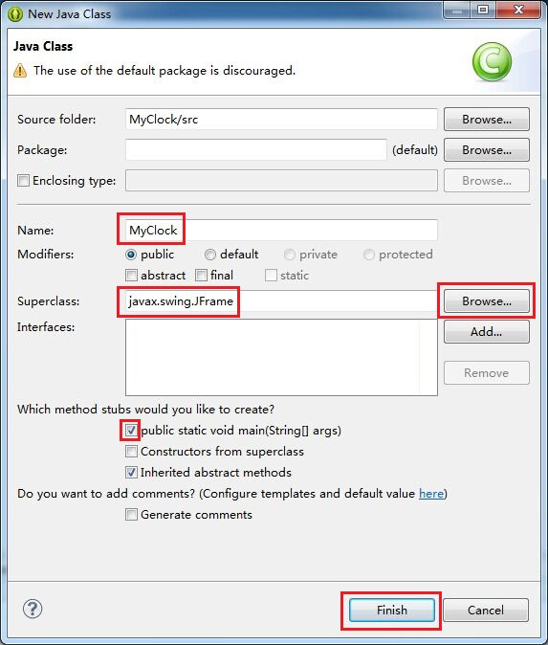
4.2 创建工程
二、新建一个类Class:
类名为“MyClock”
继承的类为“JFrame”
勾选“public static
  void main(String[]
  args)”。
点击Finish即可完成类的
创建。

Slide 6
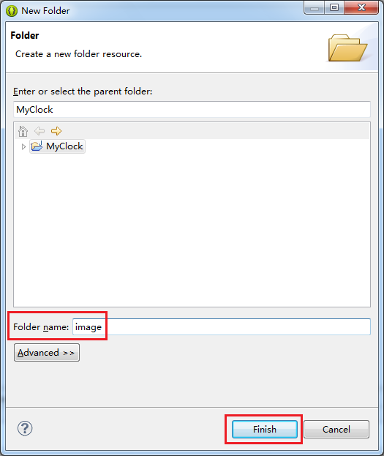
4.2 创建工程
三、添加图片资源
为工程新建一个文件夹：
右击整个工程→New→
Folder；
在弹出的对话框中，填写
文件夹名称“image”，
点击Finish；
把需要的图片资源粘贴到
image文件夹下
如下图所示：

Slide 7
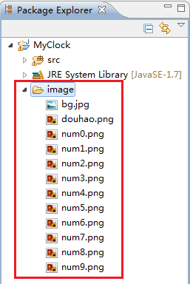
4.2 创建工程

Slide 8
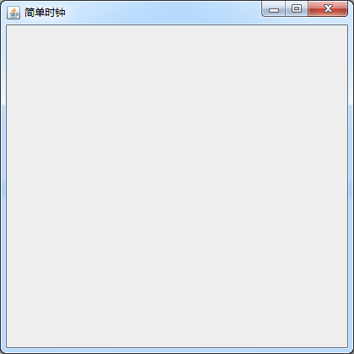
4.3 界面设计
显示简单时钟的窗口：

Slide 9
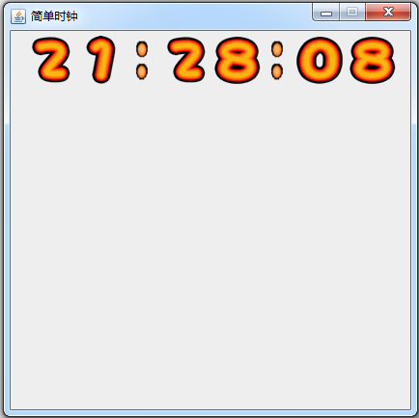
4.3 界面设计
显示时间（时分秒）：

Slide 10
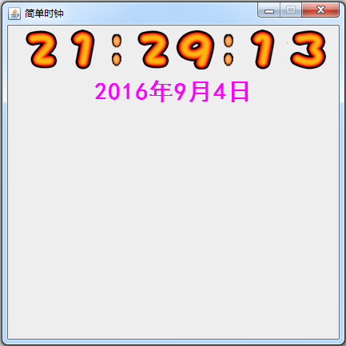
4.3 界面设计
显示日期（年月日）：

Slide 11
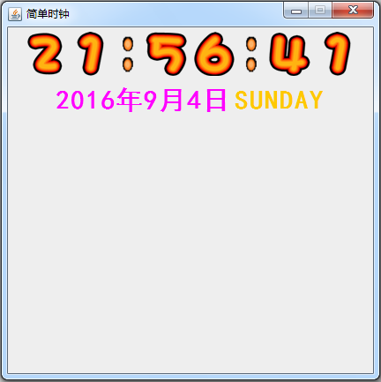
4.3 界面设计
显示星期：

Slide 12
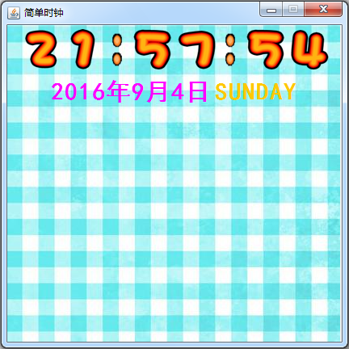
4.3 界面设计
显示背景图：

Slide 13
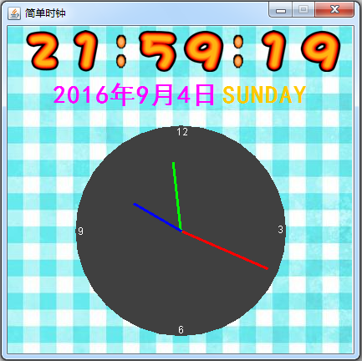
4.4 事件处理
完成时钟功能：

Slide 14
4.5 小结
本章主要介绍了JPanel、 JLabel、 ImageIcon、Calendar 、 Timer等组件的基本使用，背景颜色的添加，图片图标的设置，以及相应的事件处理。
重点是讲解事件处理函数的添加，难点是运用理解构造函数、内部类的创建。

